Slide 1
神的信实和人的忠心
Faith and Faithfulness
Joshua 5:13-16

Slide 2
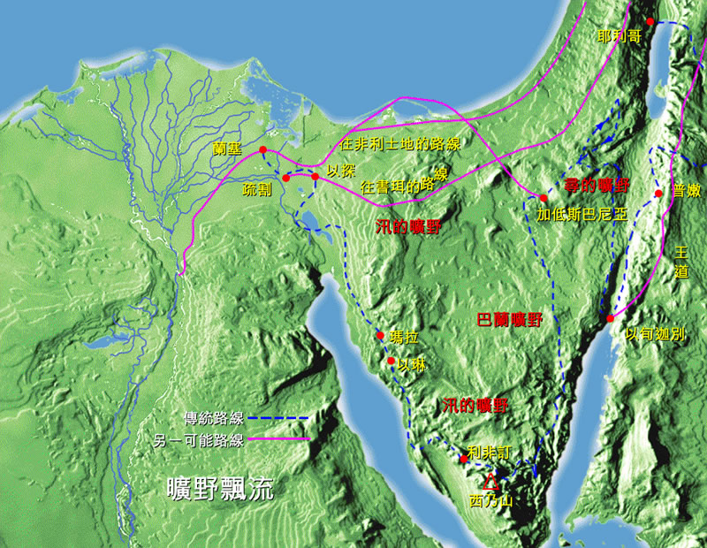

Slide 3
约书亚记 Joshua 1：6-7 “我怎样与摩西同在，也必照样与你同在；我必不撇下你，也不丢弃你。你当刚强壮胆！因为你必使这百姓承受那地为业，就是我向他们列祖起誓应许赐给他们的地。”

Slide 4
约书亚记 Joshua 5：13-15 约书亚靠近耶利哥的时候，举目观看，不料，有一个人手里有拔出来的刀，对面站立。约书亚到他那里，问他说 ： “你是帮助我们呢？是帮助我们敌人呢？” ¹⁴他回答说：“不是的，我来是要作耶和华军队的元帅。”约书亚就俯伏在地下拜，说：“我主有什么话吩咐仆人？” ¹⁵耶和华军队的元帅对约书亚说：“把你脚上的鞋脱下来，因为你所站的地方是圣的。”约书亚就照着行了。

Slide 5
耶和华的军队 The army of God
天使天军 （王下 2 Kings 6:15-19）
神人说，“不要惧怕，与我们同在的，比与他们同在的更多。” 以利沙祷告说，“耶和华啊，求你开这少年人的眼目，使他能看见。”耶和华开仆人的眼目，他就看见满山有火车火马围绕以利沙。

Slide 6
耶和华的军队 The army of God
2. 以色列民 （出 Exodus 12:40-41）
“以色列人住在埃及共有四百三十年。正满了四百三十年的那一天，耶和华的军队都从埃及地出来了。”

Slide 7
Faith and Faithfulness
希伯来文的相信：紧紧抓住
“有信心的”，“信实的”，“可靠的”，“忠心的”，“忠诚的”

Slide 8
第一，我们的信心要建立在神的信实上
Our faith should be grounded on God’s faithfulness.
紧紧抓住神的话语
Take God at His words!
神是信实的
God is faithful!

Slide 9
第一，我们的信心要建立在神的信实上
Our faith should be grounded on God’s faithfulness.
申 Det. 7：9 所以，你要知道耶和华你的神，他是神，是信实的神。向爱他，守他诫命的人守约，施慈爱，直到千代。
提摩太后书 2 Tim. 2：13 我们纵然失信，他仍是可信的，因为他不能背乎自己。

Slide 10
第一，我们的信心要建立在神的信实上
Our faith should be grounded on God’s faithfulness to us.
第二，我们的信心要表现在对神的忠心上
Our faith should be demonstrated by our faithfulness to God.

